Slide 1
How to use the Laravel to design the Shopping Cart
RyanJin

Slide 2
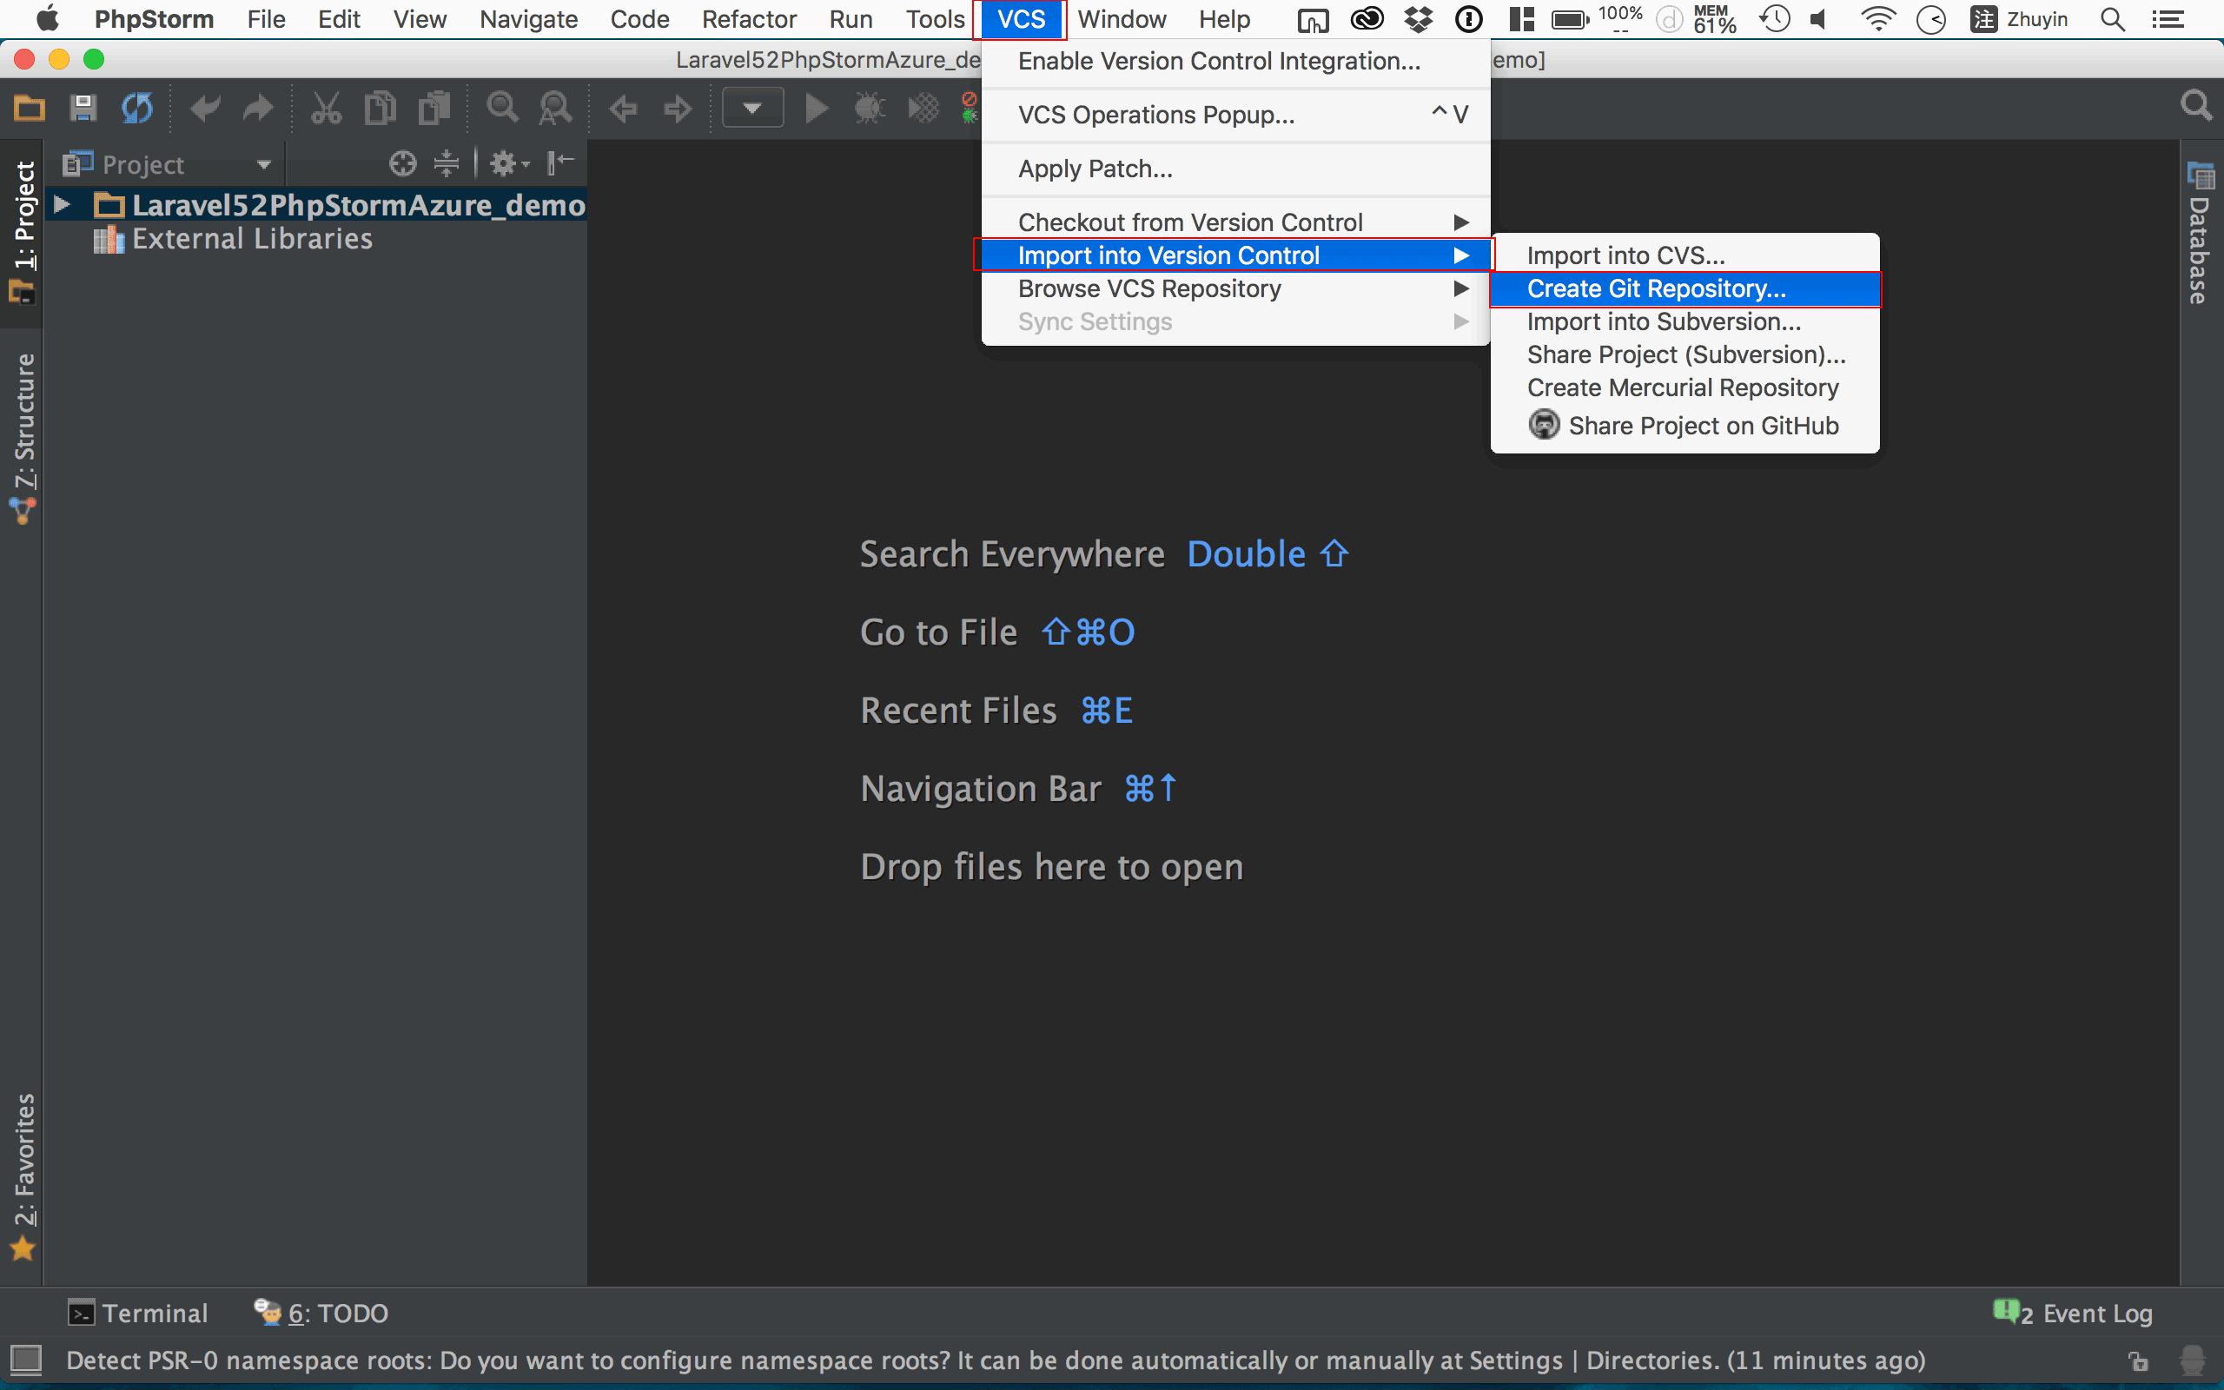
How to use the Git on the Laravel
實務上開發 Laravel 會搭配 Git 做版本控制，先在本機建立 local repository
VCS -> Import into Version Control -> Create Git Repository

Slide 3
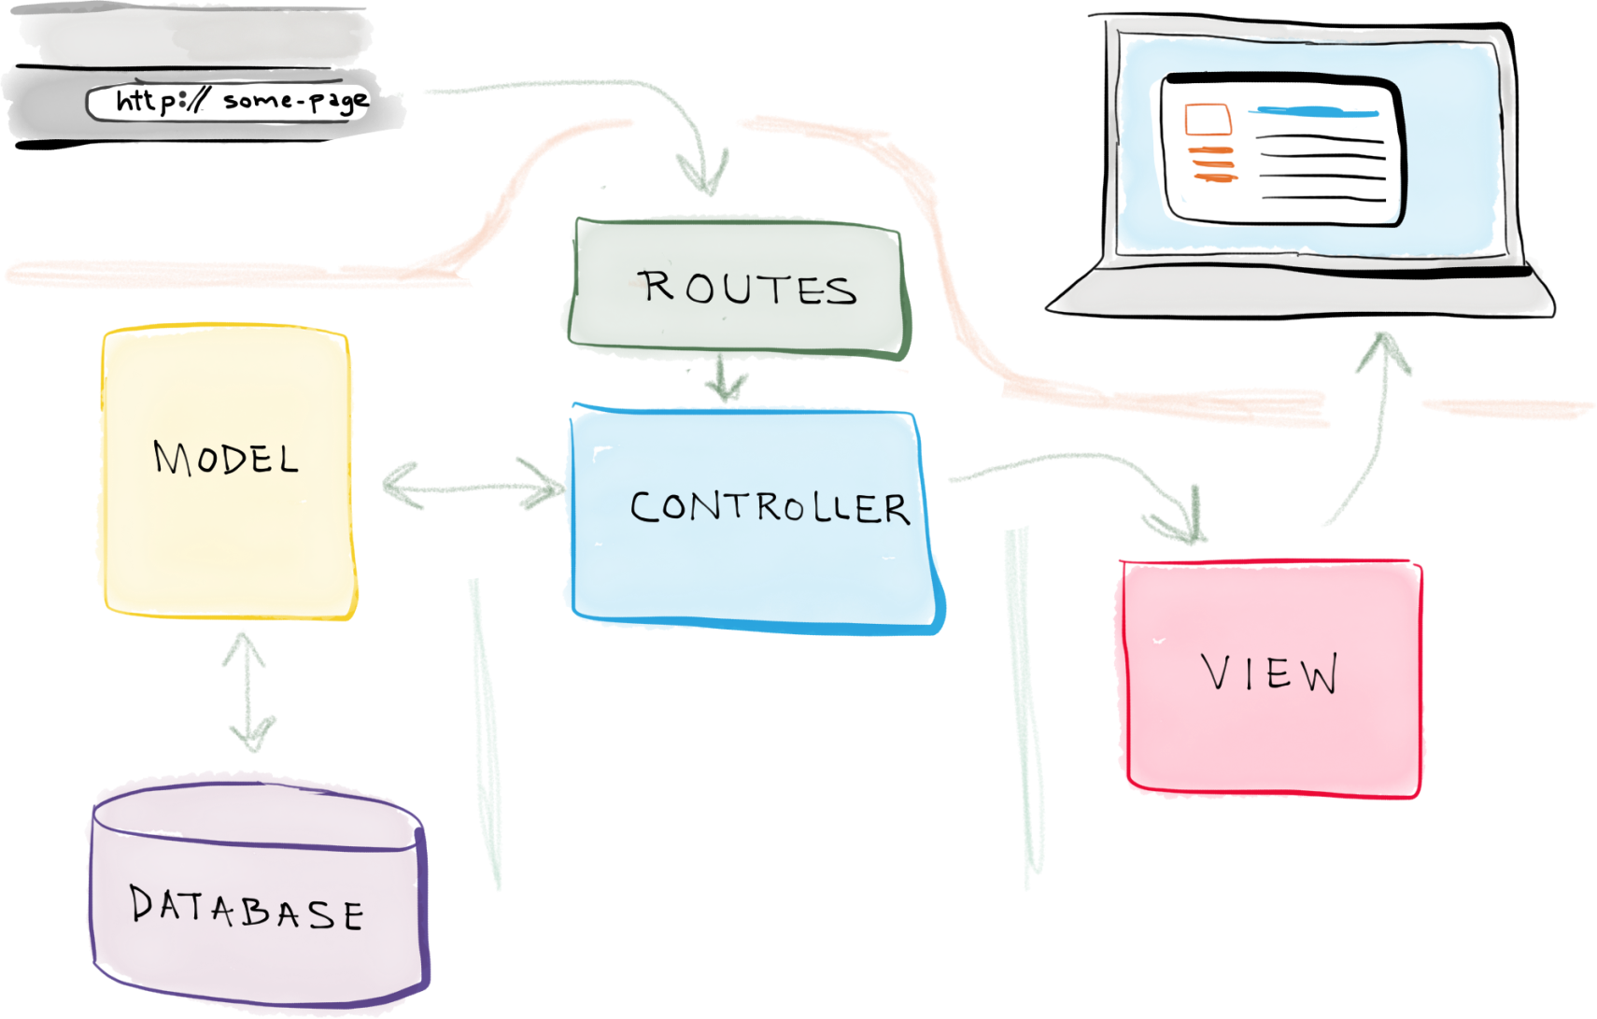
Architecture

Slide 4
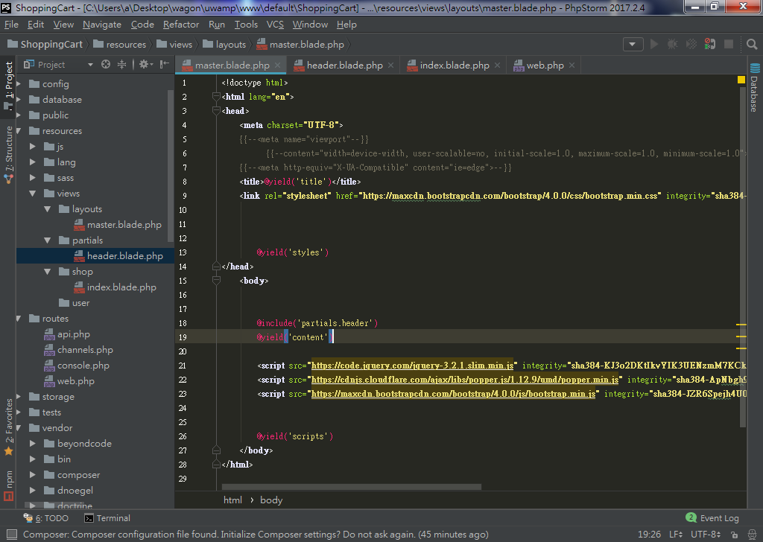
Views
Views
Layouts(網頁架構)
Master.blade.php
Partials(網頁上排Bar)
Header.blade.php
Shop(主頁)
index.blade.php
User

Slide 5
Control
如何顯示資料到View

Slide 6
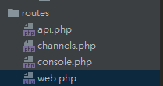

Control
Route::get(‘/’, function(){
return view('shop.index');
});

Slide 7
Control

Slide 8
Control
Route::get(‘/’, function(){
return view('shop.index');
});

Slide 9
Master.blade.php
繼承架構
@yield('title') @yield('styles') @yield('content') @yield('scripts')
Index.blade.php
@Section(‘要的屬性’)
@endsection
Master.blade.php
標題
樣式
內容
描述
Index.blade.php
標題
樣式
內容
描述

Slide 10
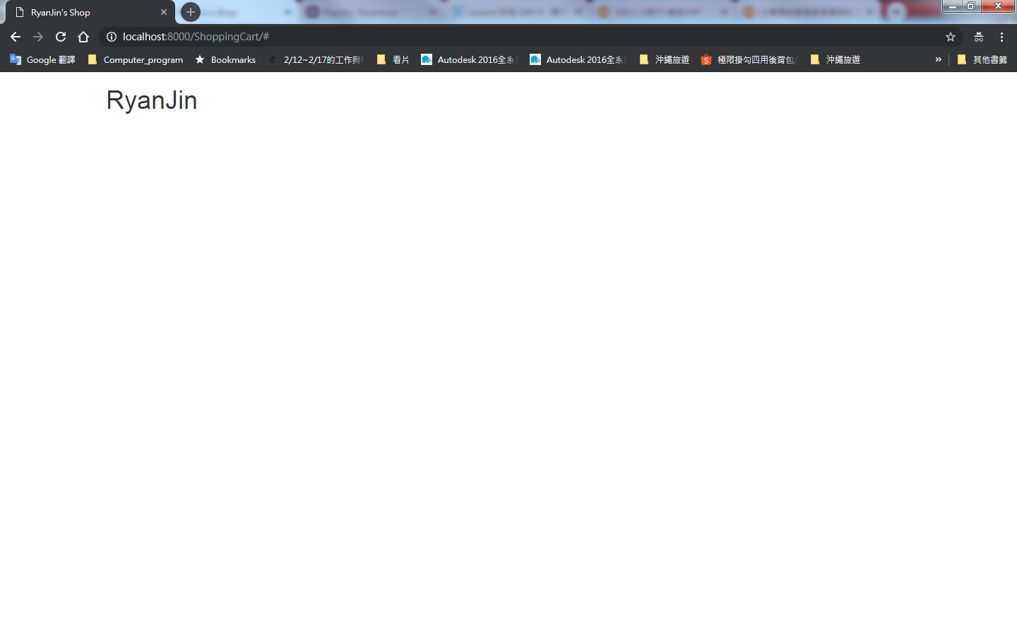
index.blade.php
@Section(‘標題’)
RyanJin's Shop
@endsection
@Section(‘樣式’)
@endsection
@Section(‘內容’)
<h1>RyanJin</h1>
@endsection
@Section(‘描述’)
@endsection
Index.blade.php
標題
樣式
內容
描述

Slide 11
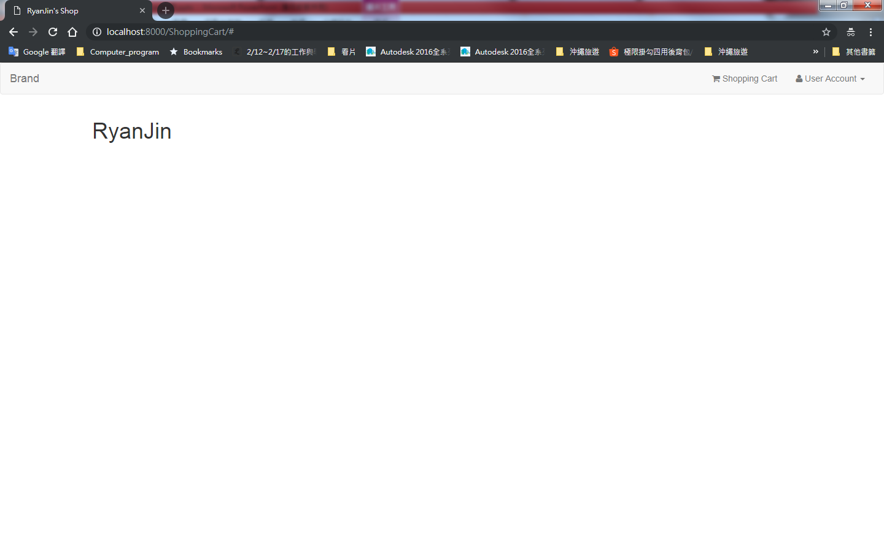
Header.blade.php
Master.blade.php
標題
樣式
內容
描述
Header.blade.php
Index.blade.php
RyanJin
@include(‘partials.header’)

Slide 12
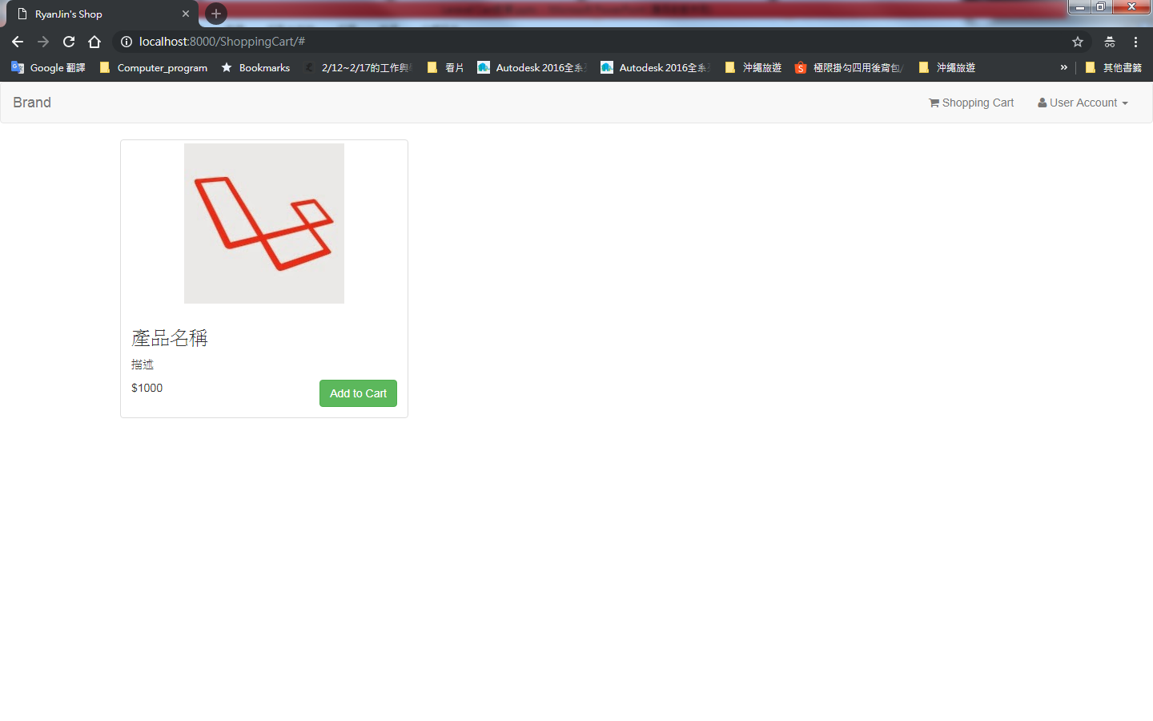
View
顯示商品表單

Slide 13
index.blade.php
.row
. col-sm-6 col-md-4
.thumbnail
Img src(圖片)
.caption
H3(產品名稱)
P(描述)
.clearfix
.pull-left price($1000)
.btn btn-success pull-right(Add to Cart)

Slide 14
Model
建立後端資料庫
產生Product.php
php artisan make:model 名稱 -m
Mirgations
Product_table.php
Product.php

Slide 15
Model
Product.php
[‘圖片路徑’, ’標題’, ’商品描述’, ’價格’]

Slide 16
Model
建立表單
public function up()
{
Schema::create('products', function (Blueprint $table) {
$table->increments('id');
$table->timestamps();
$table->string('imagepath');
$table->string('title');
$table->text('description');
$table->integer('price');
});
}
圖片路徑 | 標題 | 商品描述 | 價格

Slide 17
Model
如何丟資料進去?
圖片路徑 | 標題 | 商品描述 | 價格

Slide 18
Model
Php artisan make:seed ProductTableSeeder
ProductTableSeeder
圖片路徑 | 標題 | 商品描述 | 價格
圖 | xxx | xxxxxxxxx | $200
圖 | xxx | xxxxxxxxx | $300
圖 | xxx | xxxxxxxx | $500
Run(){
}
$product = new App\Product([
])
‘圖片路徑’->,
’標題’ ->,
’商品描述’ ->,
’價格’ ->

Slide 19
Mirgations
Product_table.php
圖片路徑 | 標題 | 商品描述 | 價格
ProductTableSeeder

Slide 20
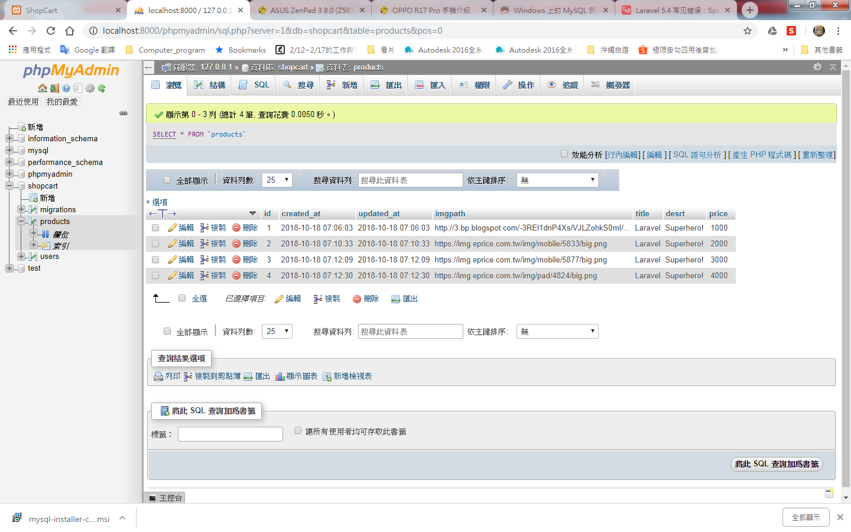
DB concect
/php artisan db:seed
建立表單
/php artisan migrate

Slide 21
如何快速將DB表單顯示於網頁上?

Slide 22
Product.php
圖片路徑 | 標題 | 商品描述 | 價格
CreateProductsTable.php
Product.php
表單上方[‘ ’,’ ’,’ ’,’ ’]
ProductTableSeeder
$product = new
[
在表單塞內容
]
CreateProductsTable.php
設定表單屬性
ProductTableSeeder
+run()
$product

Slide 23
建立表單
/php artisan migrate
DB concect
/php artisan db:seed

Slide 24
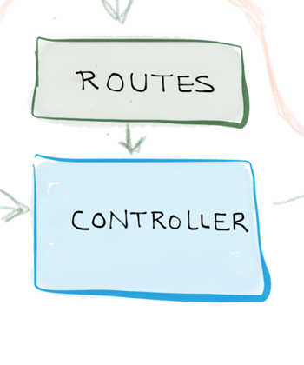
Controller
Product.php
$products
CreateProductsTable.php
products
class ProductController extends Controller
{
public function getIndex()
{
$products = Product::all();
return view(‘shop.index’,[‘表單名稱’ => $products ]);
}
}
Product.php
圖片路徑 | 標題 | 商品描述 | 價格
products
CreateProductsTable.php

